Slide 1
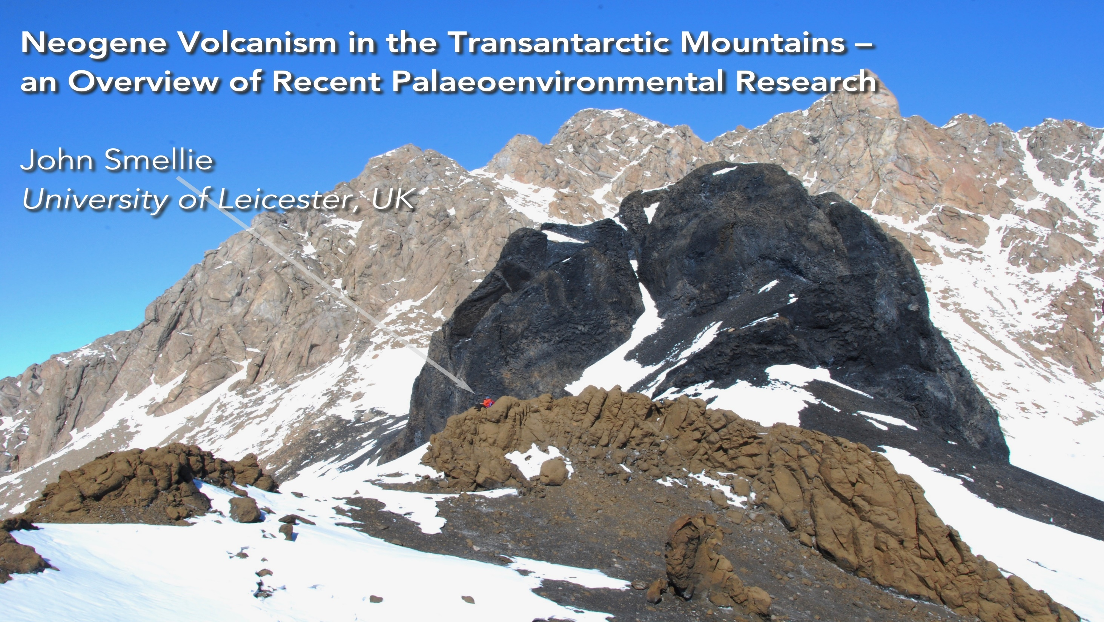
Giovedì 10 maggio 2018
DIPARTIMENTO DI SCIENZE DELLA TERRA
Via S. Maria 53, Pisa
AULA «C» (Primo Piano)
Ore 13,30-14,30

